Slide 1



新工科信息技术基础系列规划教材
人工智能
刘鹏 主编 张玉宏 副主编

Slide 2


新工科信息技术基础系列规划教材
第四章 自动推理
4.1 确定性推理
4.2 非确定性推理
4.3 习题
of
31

Slide 3
4.1 确定性推理
第四章 自动推理
1．自然演绎推理
自然演绎推理是从一组已知的事实出发，直接运用命题逻辑或谓词逻辑中的推理模式推导出结论的过程，其中推理模式被称为推理规则。
最基本的规则是三段论推理，包括假言推理、拒取式推理。

Slide 4

4.1 确定性推理
第四章 自动推理
1．自然演绎推理
假言推理的一般形式：

Slide 5
4.1 确定性推理
第四章 自动推理
1．自然演绎推理
拒取式推理的一般形式：

Slide 6
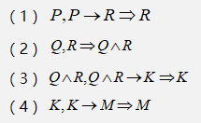
4.1 确定性推理
第四章 自动推理
1．自然演绎推理
例4.3 已知事实
求证： 为真。
证明：
所以， 为真。

Slide 7
4.1 确定性推理
第四章 自动推理
2．归结演绎推理
归结自动推理是经典逻辑中自动推理的重要方法之一。自1965年Robinson创立归结原理以来，基于归结的自动推理已得到广泛研究，并应用于人工智能、逻辑编程、专家系统、定理证明等智能信息处理领域。

Slide 8
4.1 确定性推理
第四章 自动推理
2．归结演绎推理
定义1 不含任何连接词的谓词公式称为原子谓词公式。
定义2 原子谓词公式及其否定统称为文字。
定义3 任何文字的析取式称为子句。
定义4 不包含任何文字的子句称为空子句。
定义5 由子句或空子句构成的集合称为子句集。
定义6 设S 是子句集，定义在个体域D 上，按照下面步骤可得到S 的Herbrand域（ ）。

Slide 9
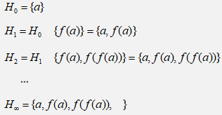
4.1 确定性推理
第四章 自动推理
2．归结演绎推理
例4.5 写出下列子句集的Herbrand域。
解：

Slide 10
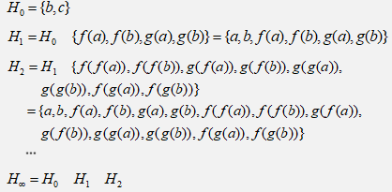
4.1 确定性推理
第四章 自动推理
2．归结演绎推理
解：

Slide 11
4.1 确定性推理
第四章 自动推理
2．归结演绎推理
定义7 子句集S 的原子集是由形如 的元素构成的集合，其中P 是S 中出现的任一谓词符号， 是S 的Herbrand域中的任意元素。

Slide 12
4.1 确定性推理
第四章 自动推理
2．归结演绎推理
定理1 （Herbrand定理）
1）设I 是子句集S 的个体域D 上的解释，存在对应于I 的解释 ，使得若有 ，则必有 。
2）子句集 S 不可满足当且仅当在所有Herbrand解释下 S 均为假。
3）子句集不可满足当且仅当存在一个有限的不可满足的基子句集 。

Slide 13
4.1 确定性推理
第四章 自动推理
2．归结演绎推理
Robinson归结原理的基本思想：检查子句集S 中是否能归结或者包含空子句，如果能归结出空子句，则S 不可满足。
定义8 设 和 是子句集中的两个子句，如果 中的文字 和 中的文字 互补，那么从 和 中分别消去文字 和 ，并将两个子句剩余的部分析取，构成新的子句 ，这一过程称为归结， 为 和 的二元归结式。

Slide 14
4.1 确定性推理
第四章 自动推理
2．归结演绎推理
定义9 设 和 是两个没有相同变元的子句， 和 分别是 和 中的文字，如果σ是 和 最一般合一，则称
为 和 的二元归结式，记作 ，称 和 为可归结文字，称 和 为互补文字。

Slide 15
4.1 确定性推理
第四章 自动推理
2．归结演绎推理
例 4.7 设 和 是子句集中的两个子句，且
，
求 和 的归结式 。
解：

Slide 16
4.1 确定性推理
第四章 自动推理
3．经典的归结方法

Slide 17
4.1 确定性推理
第四章 自动推理
3．经典的归结方法

Slide 18
4.1 确定性推理
第四章 自动推理
3．经典的归结方法

Slide 19
4.1 确定性推理
第四章 自动推理
3．经典的归结方法

Slide 20
4.1 确定性推理
第四章 自动推理
3．经典的归结方法

Slide 21
4.1 确定性推理
第四章 自动推理
3．经典的归结方法

Slide 22
4.1 确定性推理
第四章 自动推理
3．经典的归结方法

Slide 23
4.1 确定性推理
第四章 自动推理
3．经典的归结方法

Slide 24
新工科信息技术基础系列规划教材
第四章 自动推理
4.1 确定性推理
4.2 非确定性推理
4.3 习题
of
31

Slide 25
4.2 非确定性推理
第四章 自动推理
1．非确定性推理的基本问题

Slide 26
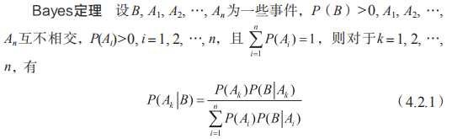
4.2 非确定性推理
第四章 自动推理
2．概率方法

Slide 27
4.2 非确定性推理
第四章 自动推理
3．主观Bayes方法

Slide 28
4.2 非确定性推理
第四章 自动推理
3．主观Bayes方法

Slide 29
4.2 非确定性推理
第四章 自动推理
3．主观Bayes方法

Slide 30
4.2 非确定性推理
第四章 自动推理
3．主观Bayes方法

Slide 31
4.2 非确定性推理
第四章 自动推理
3．主观Bayes方法

Slide 32
4.2 非确定性推理
第四章 自动推理
3．主观Bayes方法

Slide 33
4.2 非确定性推理
第四章 自动推理
3．主观Bayes方法

Slide 34
4.2 非确定性推理
第四章 自动推理
3．主观Bayes方法

Slide 35
4.2 非确定性推理
第四章 自动推理
3．主观Bayes方法

Slide 36
4.2 非确定性推理
第四章 自动推理
3．主观Bayes方法

Slide 37
4.2 非确定性推理
第四章 自动推理
3．主观Bayes方法

Slide 38
4.2 非确定性推理
第四章 自动推理
3．主观Bayes方法

Slide 39
4.2 非确定性推理
第四章 自动推理
3．主观Bayes方法
of
31

Slide 40
4.2 非确定性推理
第四章 自动推理
3．主观Bayes方法

Slide 41
4.2 非确定性推理
第四章 自动推理
3．主观Bayes方法

Slide 42
4.2 非确定性推理
第四章 自动推理
3．主观Bayes方法

Slide 43
4.2 非确定性推理
第四章 自动推理
3．主观Bayes方法

Slide 44
4.2 非确定性推理
第四章 自动推理
3．主观Bayes方法

Slide 45
4.2 非确定性推理
第四章 自动推理
3．主观Bayes方法

Slide 46
4.2 非确定性推理
第四章 自动推理
4．可信度推理方法
C-F模型是基于可信度表示的不确定性推理的基本方法，其他可信度方法都是在此基础上发展起来的。

Slide 47
4.2 非确定性推理
第四章 自动推理
4．可信度推理方法

Slide 48
4.2 非确定性推理
第四章 自动推理
4．可信度推理方法

Slide 49
4.2 非确定性推理
第四章 自动推理
4．可信度推理方法

Slide 50
4.2 非确定性推理
第四章 自动推理
4．可信度推理方法

Slide 51
4.2 非确定性推理
第四章 自动推理
4．可信度推理方法

Slide 52
4.2 非确定性推理
第四章 自动推理
5．模糊推理方法

Slide 53
4.2 非确定性推理
第四章 自动推理
5．模糊推理方法

Slide 54
4.2 非确定性推理
第四章 自动推理
5．模糊推理方法

Slide 55
4.2 非确定性推理
第四章 自动推理
5．模糊推理方法

Slide 56
4.2 非确定性推理
第四章 自动推理
5．模糊推理方法

Slide 57
4.2 非确定性推理
第四章 自动推理
5．模糊推理方法

Slide 58
4.2 非确定性推理
第四章 自动推理
5．模糊推理方法

Slide 59
4.2 非确定性推理
第四章 自动推理
5．模糊推理方法

Slide 60
4.2 非确定性推理
第四章 自动推理
5．模糊推理方法

Slide 61
4.2 非确定性推理
第四章 自动推理
5．模糊推理方法

Slide 62
新工科信息技术基础系列规划教材
第四章 自动推理
4.1 确定性推理
4.2 非确定性推理
4.3 习题
of
31

Slide 63
习题：
1．简述推理的定义及其分类。
2．什么是非确定性推理。
3．归结原理的基本思想是什么？在谓词逻辑的归结推理过程中，为什么要进行变量的置换和合一处理？
4．非确定性推理可分为哪几种类型？
5．说明主观Bayes方法中LS和LN的含义。
6．模糊推理方法的一般过程是什么？

Slide 64





大学生如何提高实战能力，高薪就业？
学到真本事
省钱、省时间!
学习大数据、人工智能、云计算的不二之选
在线学习、在线动手做实验
学习云创大数据大量实际项目
获取云创工程师认证、工信部认证、国际认证
大数据能力分析、工作匹配、智能推荐
学到真本事，走遍天下都不怕！
云创大学网站
https://edu.cstor.cn/
云创大学微信公众号

Slide 65



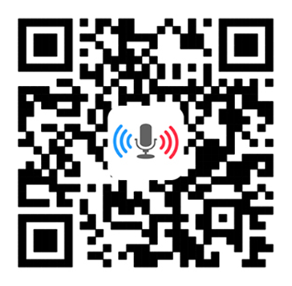












运用大数据，精彩你生活
微信公众号推荐
免费大数据APP推荐
刘鹏看未来
云创大数据
我的PM2.5
同声译
智能硬件大数据免费托管平台
环境大数据开放平台

Slide 66

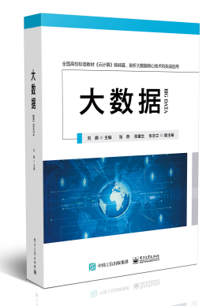


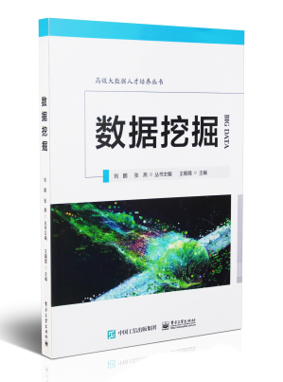



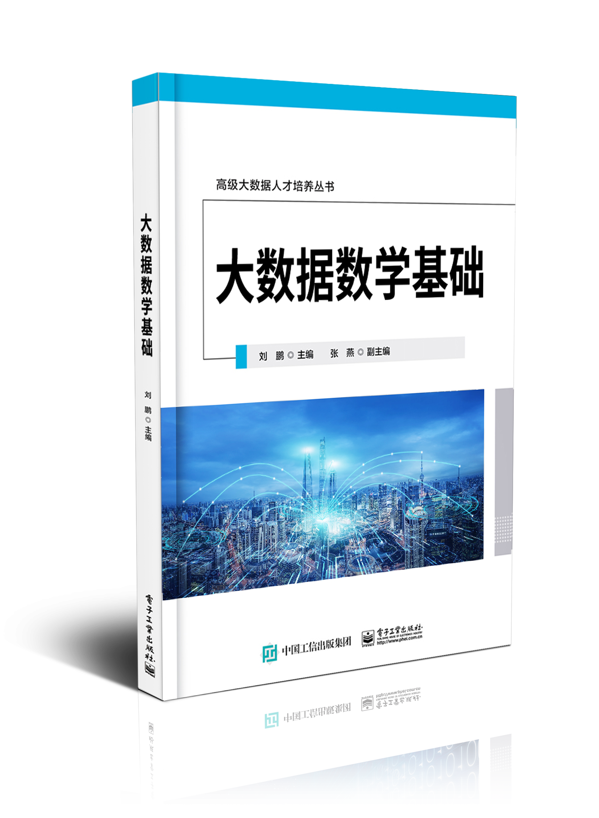


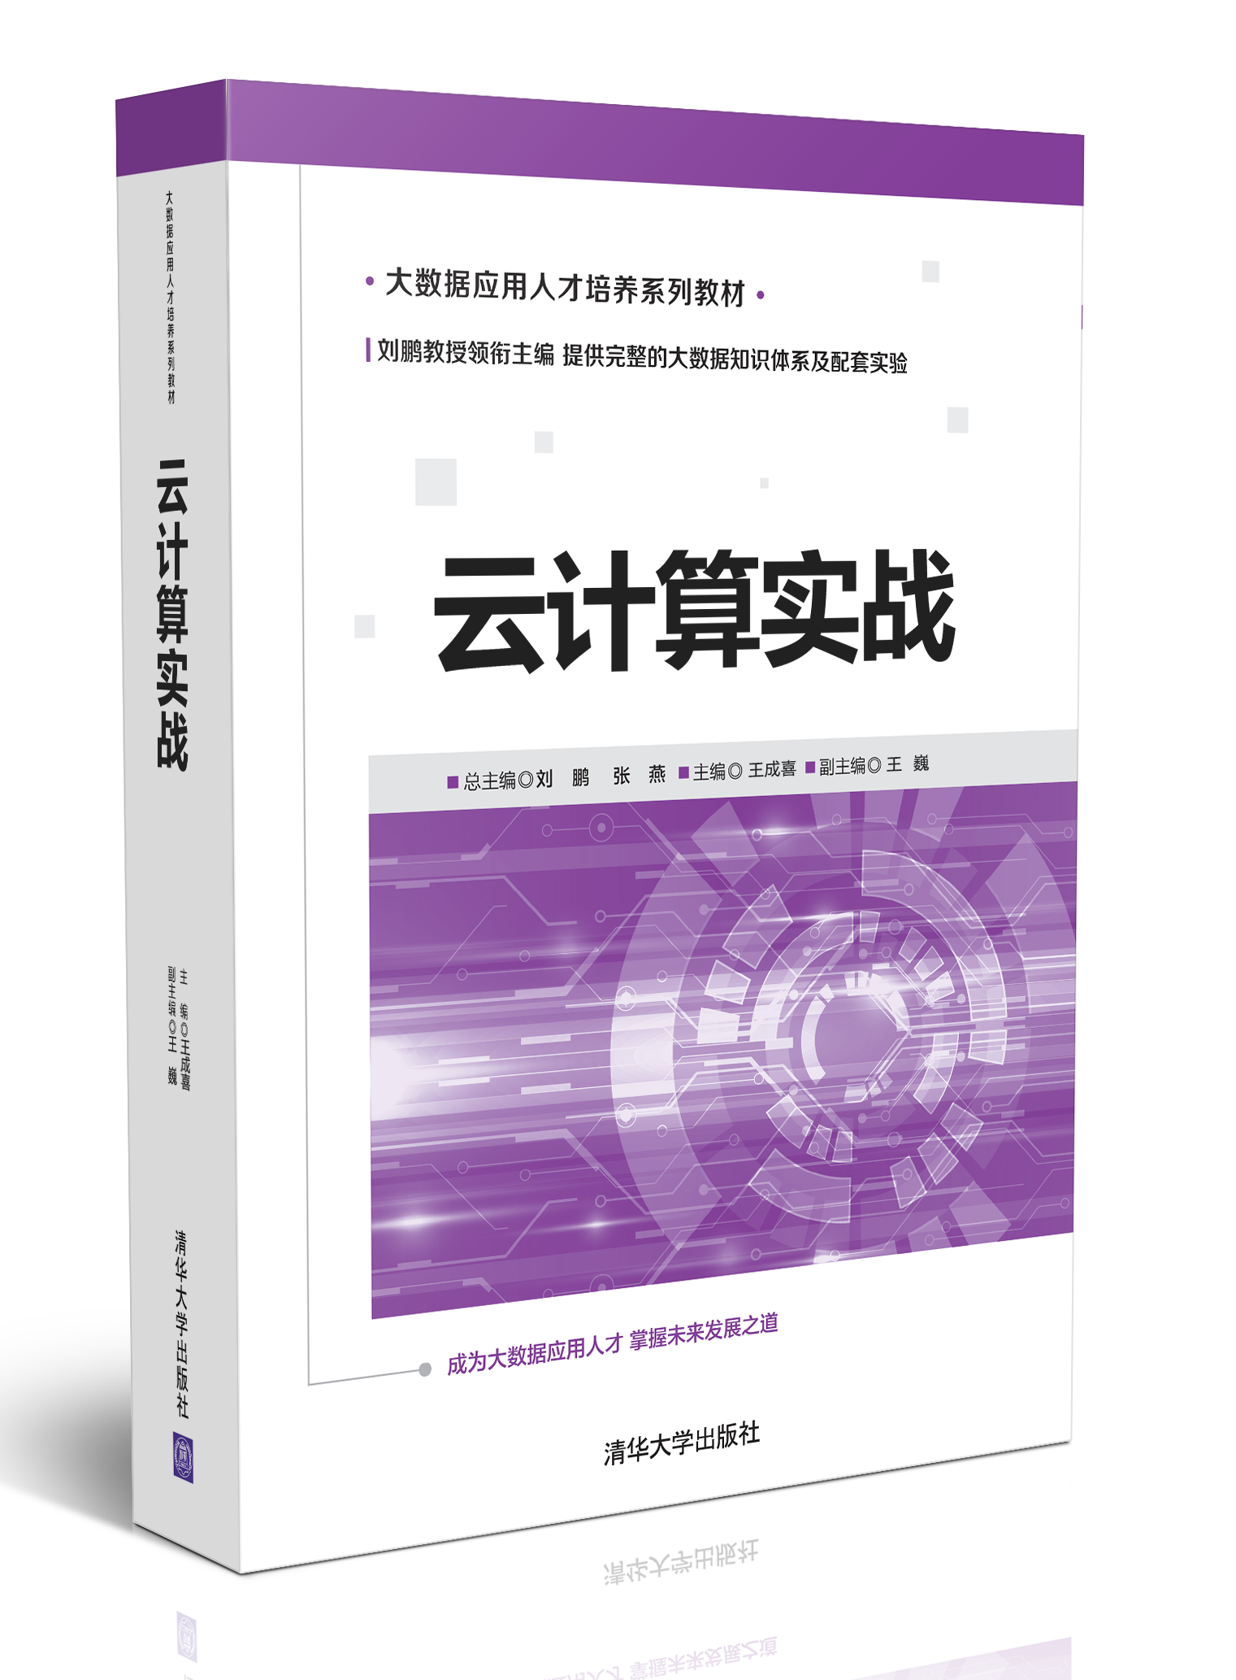





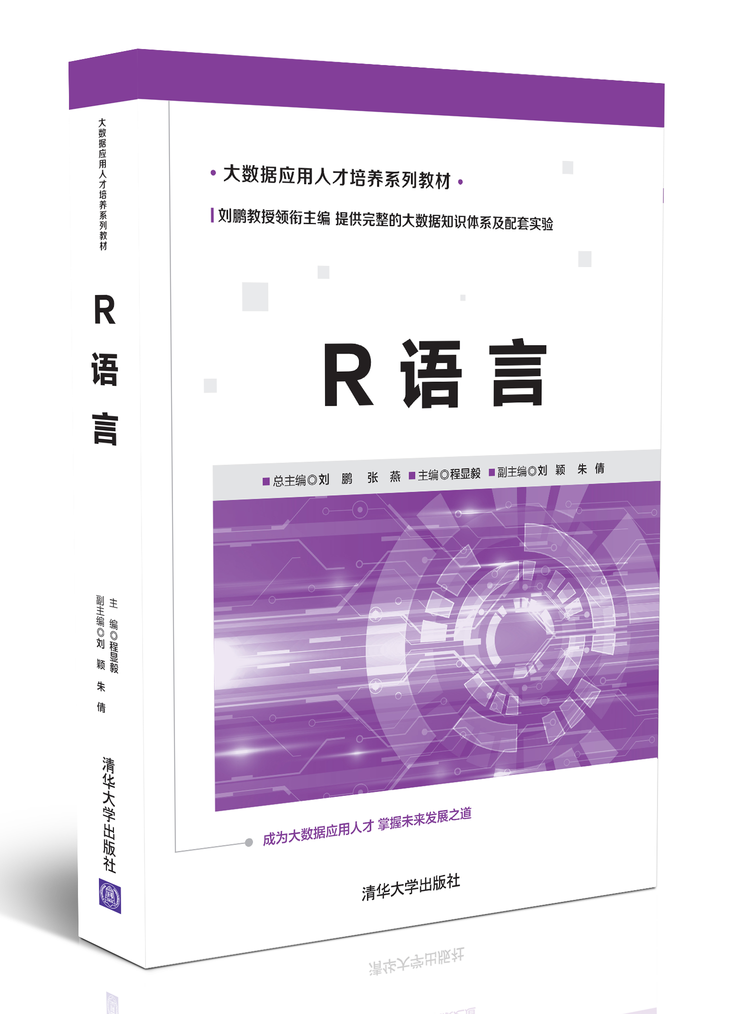





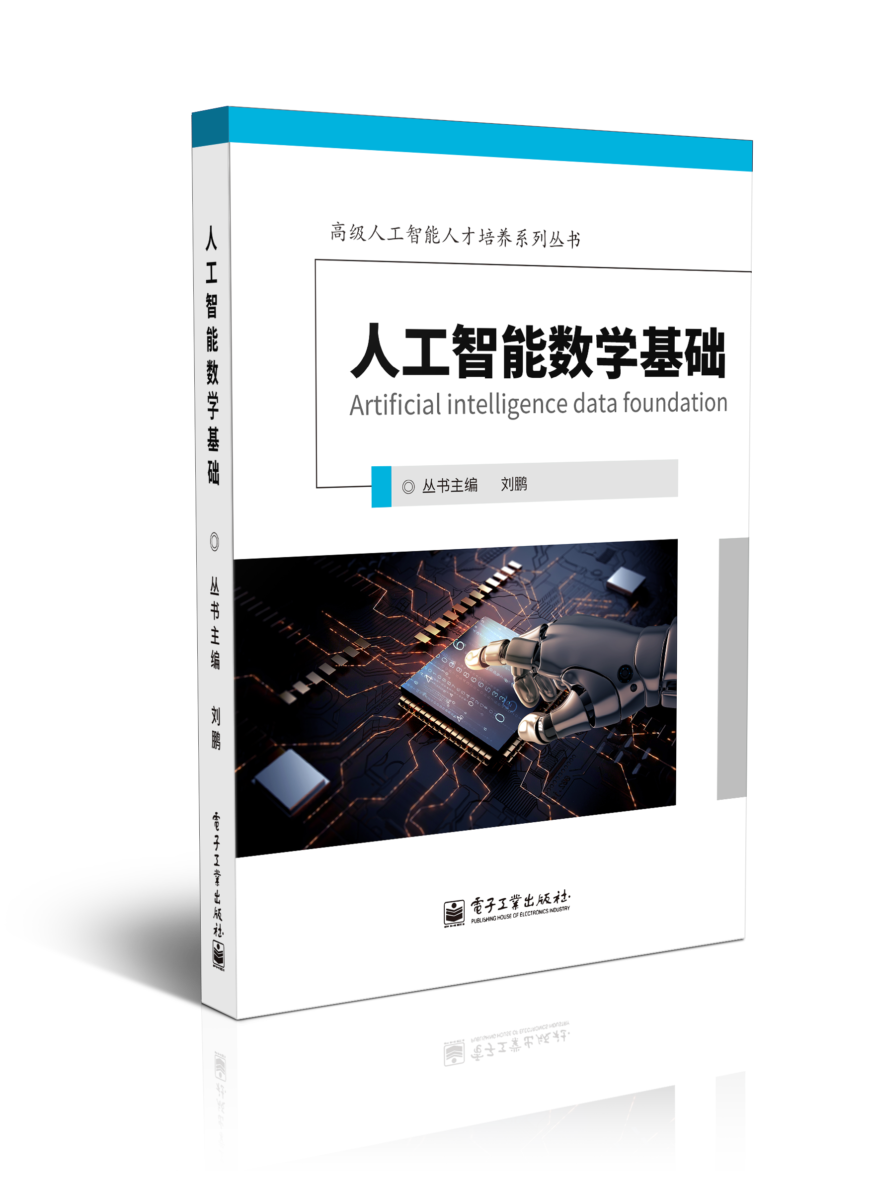

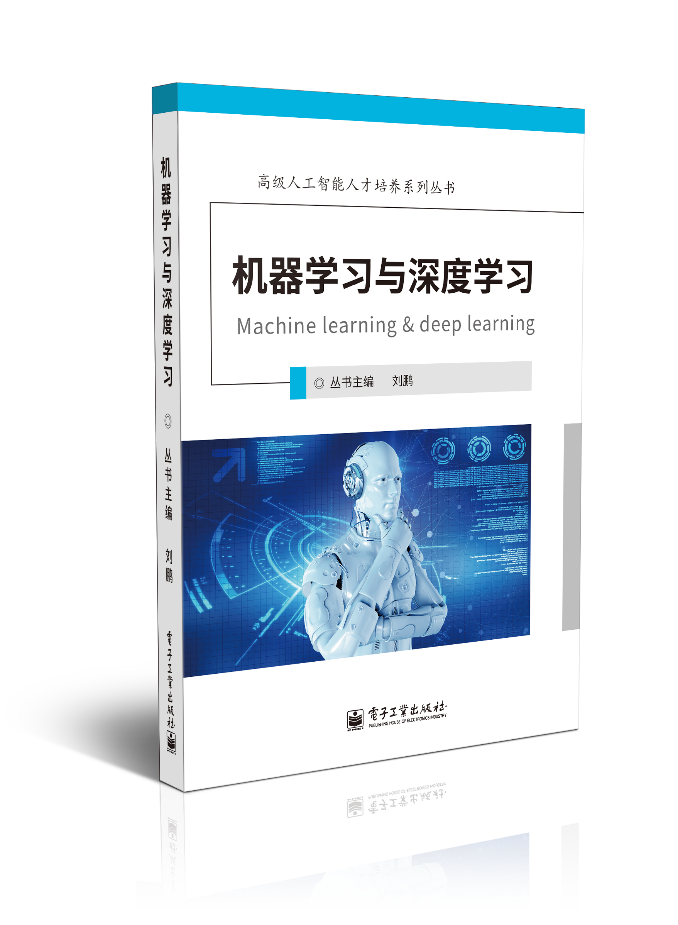




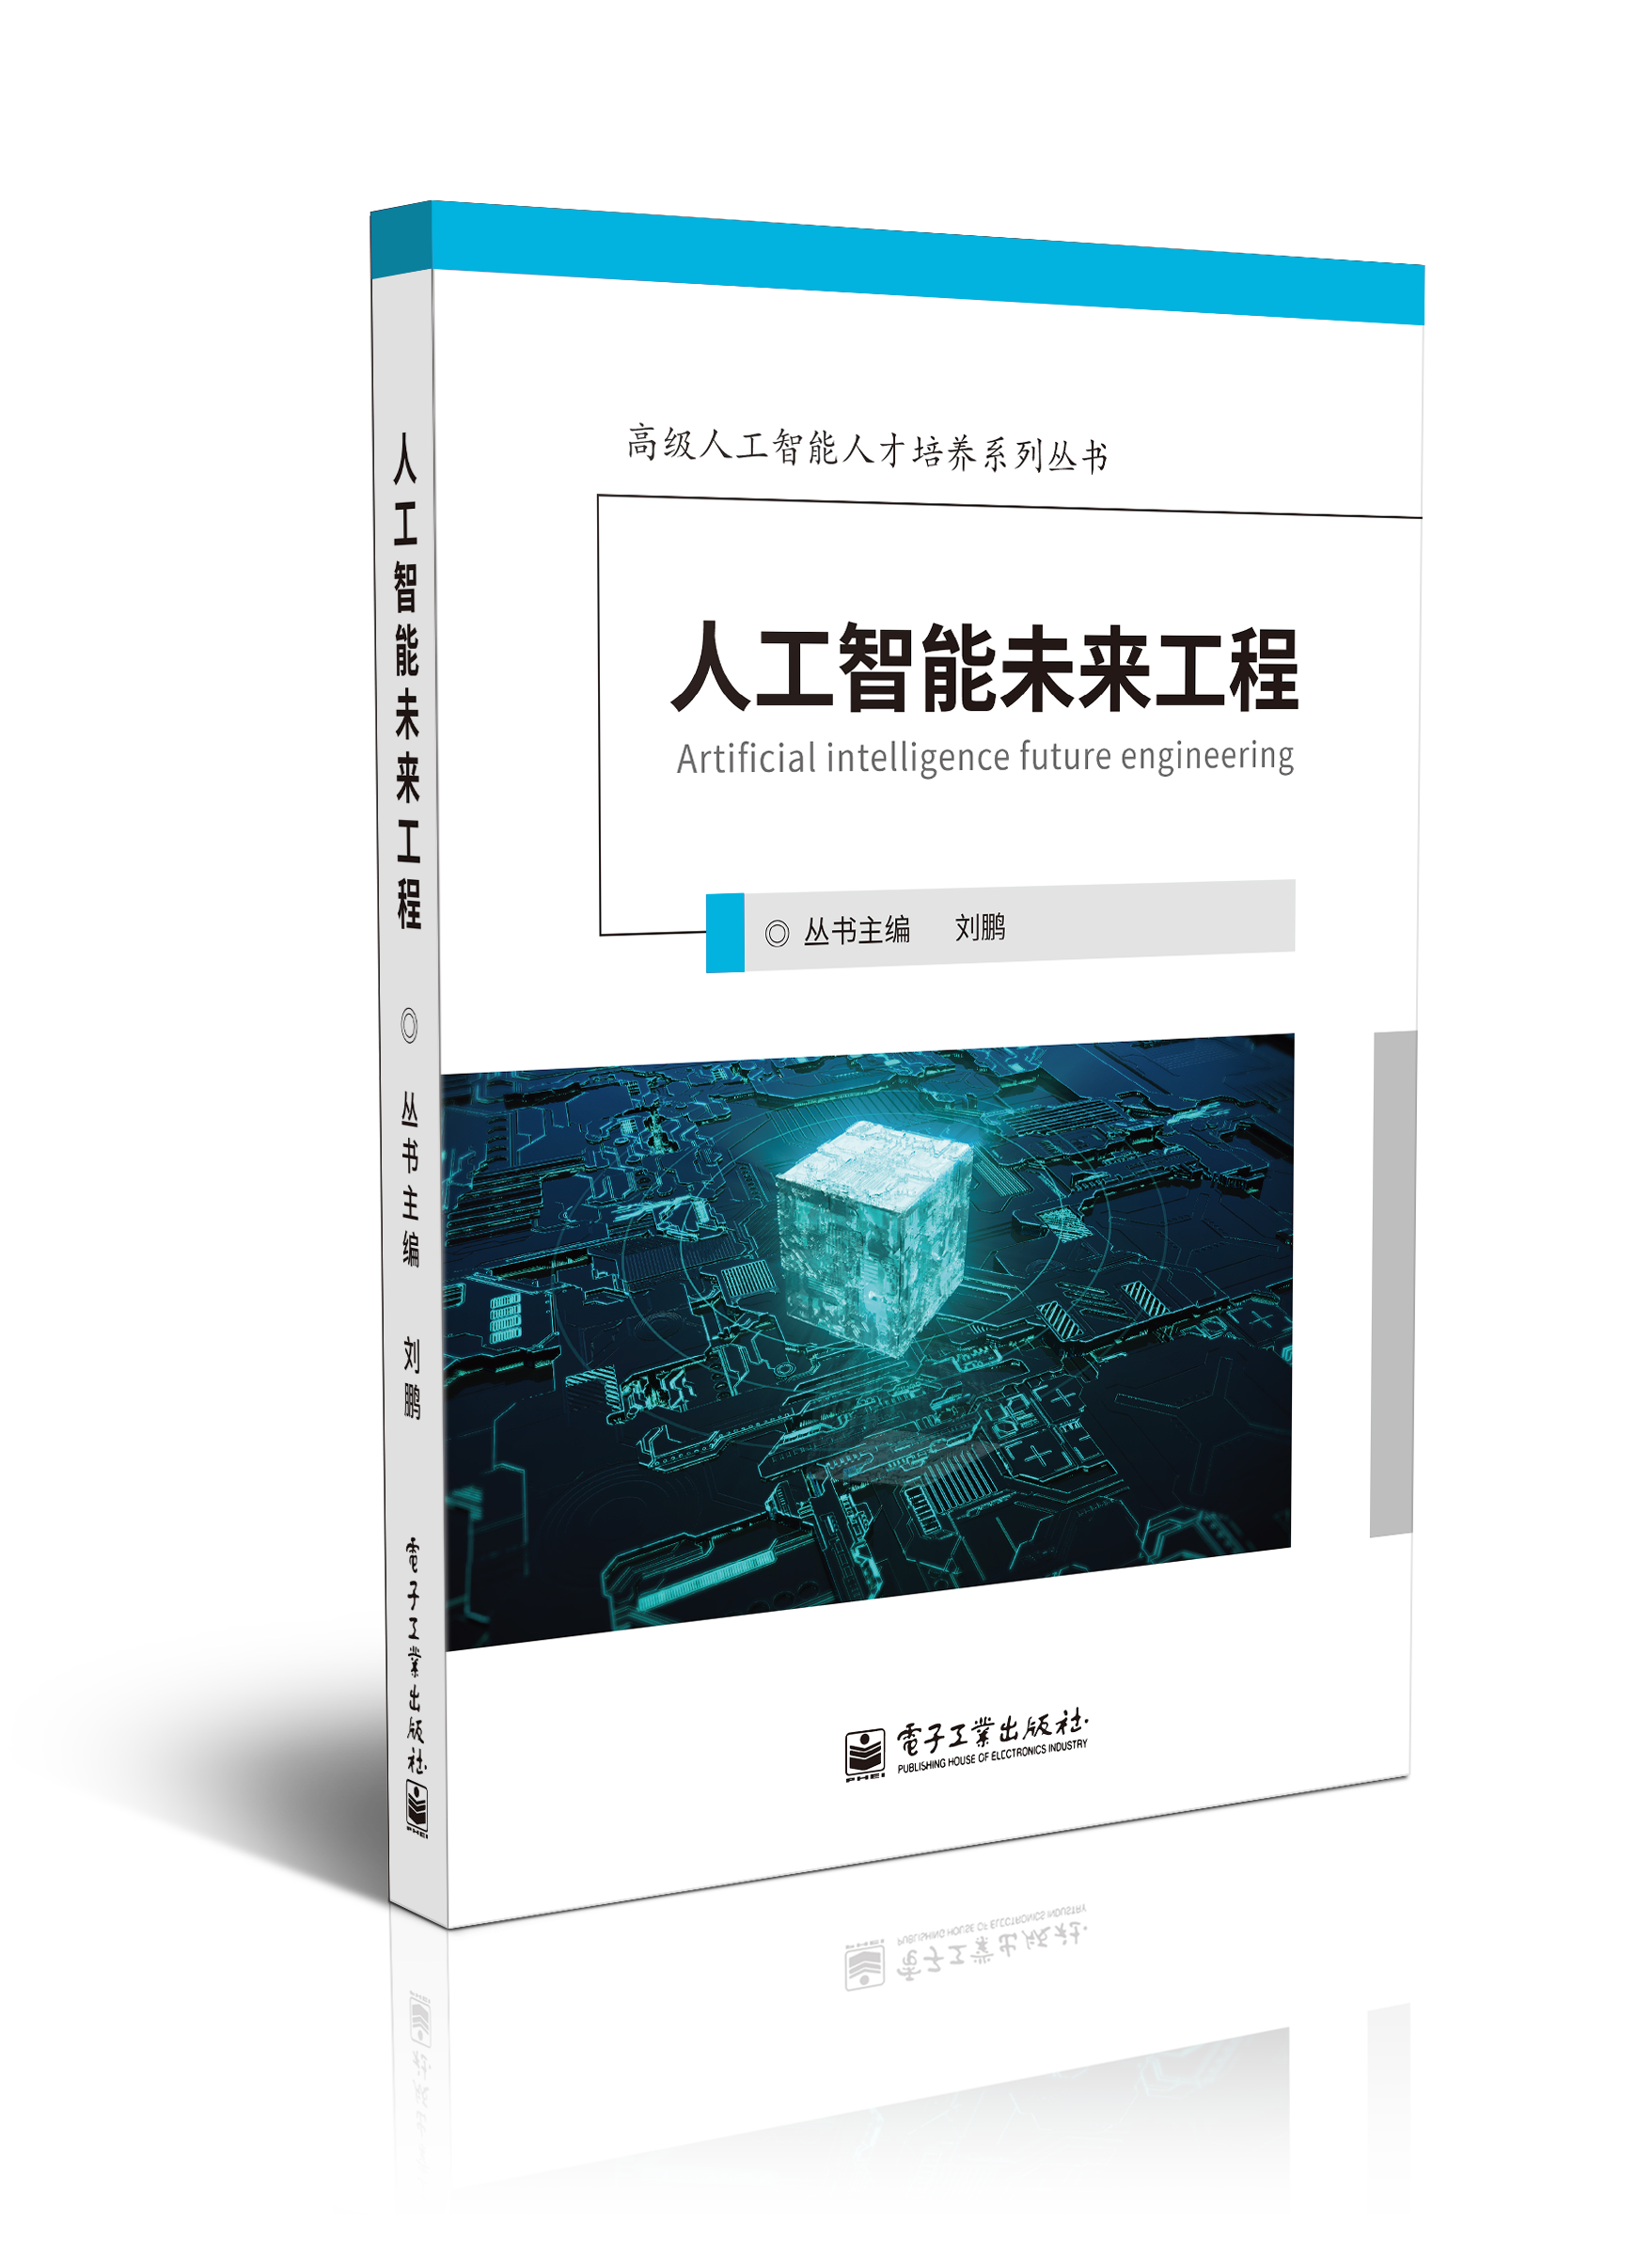
完善的课程体系：大数据方向、人工智能方向。
面向理论与实践，分为本科院校、专科院校、高职院校。

Slide 67

感谢聆听

